Slide 1
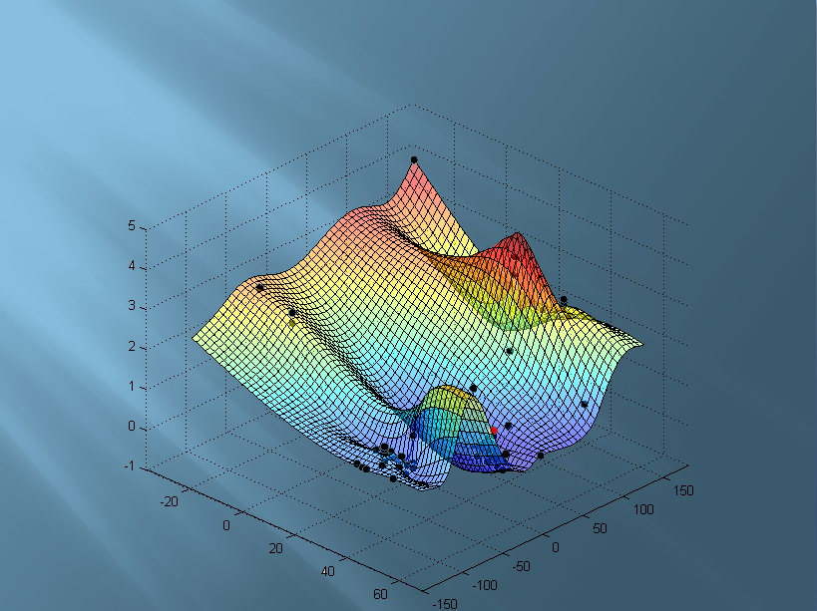
Visualization
of Network Distances

Slide 2
רקע
מטרת הפרויקט היא לתת ביטוי חזותי למדידות רבות שבוצעו ונשמרו במערכת DIMES.
מערכת DIMES מבצעת מדידות של זמנים המהווים מרחק על בסיס ציר הזמן בין נקודות שונות, מידע זה מאופסן בבסיסי נתונים.
האפליקציה המוצגת כאן שולפת את אותן התוצאות ומציגה אותן באופן גרפי, תוך שימת דגש עיקרי להציג את העיוות בין המרחק הפיסי הקיים בפועל בין נקודות לבין ביטוי למרחק על בסיס הזמן שנמדד בין הנקודות הנ"ל.

Slide 3



כלי מערכת
המערכת המוצגת כאן נעזרת בשלושה כלים עיקריים:
שפת התכנות Java (JDK 1.6.0_26)
כלי החישוב Matlab (R2008b)
מסד נתונים MySQL

Slide 4
תרשים זרימה של המערכת

Slide 5
תרשים זרימה של המערכת

Slide 6
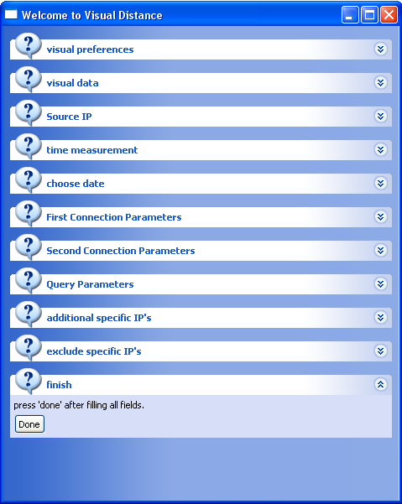
ממשק המשתמש
מבוסס על SWT של JAVA
מכיל מספר רב של אלמנטים של GUI אשר מאפשרים למשתמש חוויה ידידותית, וקלה להבנה יחסית למורכבות המערכת.
מאפשר למשתמש בחירה מאילו מדידות
הוא מעוניין לקבל תוצאה, וכמו כן גם באיזה
אופן התוצאה תוצג.

Slide 7
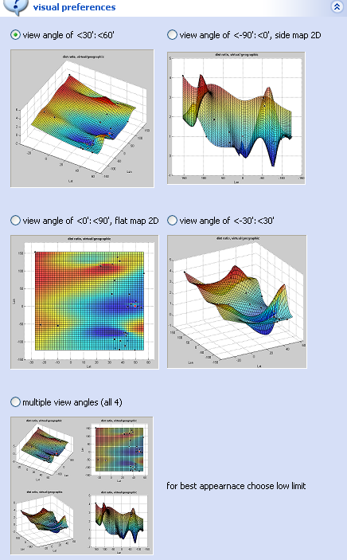
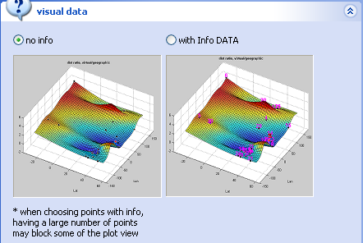
אלמנטים יסודיים בממשק המשתמש
תצוגה-
משתמש יכול לבחור מבין 4 תצוגות שונות, או תצוגה אחת שמכילה את כל ה4, כאשר כל תצוגה מציגה זווית אחרת של התוצאות
כמו כן, משתמש יכול לבחור האם להציג מידע
על הגרף, שכן מידע הוא חיוני להבנת התוצאות,
אך בד בבד, עודף מידע עלול להעמיס על גרף
התוצאות ולהסתיר את המידע
המופשט המוצג בו.

Slide 8
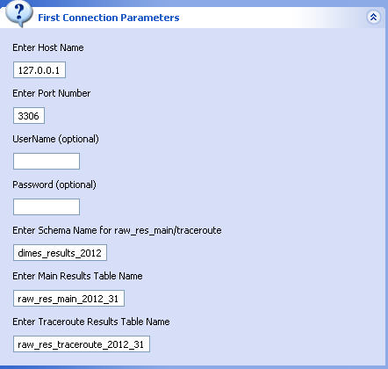
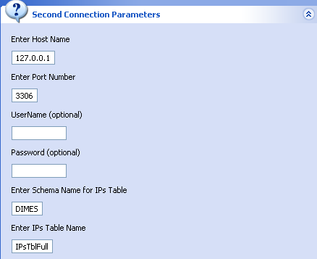
אלמנטים יסודיים בממשק המשתמש (המשך)
התחברות-
משתמש יכול לבחור מול איזה Host ו-Port הוא מעוניין להתחבר כדי לבחור את השרת שבו נמצאות הסכמות הנחוצות.
אם יש צורך בשם משתמש וסיסמה ניתן להזין אותם
כמו כן ניתן לבחור את הסכמות והטבלאות שמהן יילקחו הנתונים.

Slide 9

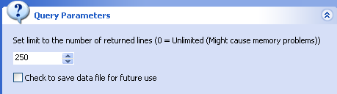
אלמנטים יסודיים בממשק המשתמש (המשך)
נתונים כלליים-
כתובת IP של מקור הניסויים, ממנו נלקחו המדידות ליעדים אחרים.
נתוני שאילתה, כגון כמות תוצאות (יעדים) שאנו מעוניינים לקבל וכו'

Slide 10
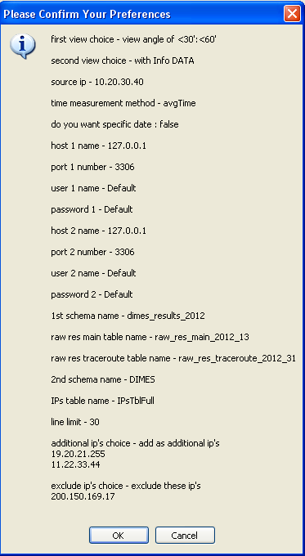
אשרור
לאחר שמשתמש סיים לבחור את התצורה, יופיע בפניו מסך סיכום ואישור כי הוא אכן הזין את הנתונים כפי שרצה.
אם קרה מצב שבו ישנה סתירה בנתונים, או ישנם נתונים שגויים, המערכת תתריע בפני המשתמש.
! חשוב לציין, המערכת הינה גנרית וככזו היא אינה יכולה לבדוק מראש כל טעות אפשרית ולכן הזנת הנתונים היא קודם כל באחריות המשתמש!

Slide 11
תרשים זרימה של המערכת

Slide 12
מודול ה-Java בעבודה מול DIMES
לאחר שהמשתמש אישר את בחירותיו, המערכת מעבירה את המידע למודול המתקשר מול ה-DB של DIMES.
תחילה פותחים חיבורים לשתי הסכמות מולן הוגדר שנעבוד.
לאחר מכן מכינים ומריצים שאילתה לפי ההעדפות שהזין המשתמש:
הגבלת מספר התוצאות שחוזרות.
קבלת תוצאות שנכנסו לטבלת הניסויים בתאריך מסוים.
סוג הזמן הנמדד שייעשה בו שימוש הכי טוב, ממוצע או הכי גרוע.
שימוש ברשימת כתובות IP ספציפיות שיכללו בתוצאות, יסוננו מהתוצאות או לחפש תוצאות רק עבורן.

Slide 13
מודול ה-Java בעבודה מול DIMES (המשך)
לאחר קבלת תוצאות הרצת השאילתה, נפרסר אותן ונשמור את המידע כך שנוכל לכתוב אותו במרוכז לקובץ שיועבר למודול ה-Matlab.
בנוסף, בגלל ההפרדה בין השרתים, נריץ לכל כתובת IP שאילתה לבירור הקואורדינאטות שלה
* אם IP המקור הוא IP ברשת פנימית, אז נחפש עבורו את ה-IP הראשון שאיננו פרטי כדי להשתמש בקואורדינאטות שלו
לבסוף, נכתוב את המידע לתוך הקובץ שיועבר למודול ה-Matlab בפורמט המתאים, ונסגור את החיבורים שפתחנו.

Slide 14
תרשים זרימה של המערכת

Slide 15
קובץ נתונים למטלב
לאחר שהתקבלו הנתונים מהDB, המערכת תעבד את הנתונים לתוך קובץ מיוחד בפורמט יחיד וסדיר, אשר ידוע מראש שזהו הפורמט לו ה Matlab מחכה.
פורמט זה כולל:
נ"צ המקור
רשימת נ"צ של היעדים
הזמנים שנמדדו ליעדים
פרטי היעדים (כתובות IP)
בחירות שנעשו ע"י המשתמש והם באחריות ה Matlab.

Slide 16
תרשים זרימה של המערכת

Slide 17
מטלב כיחידת החישוב
לאחר שהקובץ קלט מוכן, Matlab יחל לרוץ ויקרא אותו.
מן הנתונים Matlab יריץ אלגוריתם “haversine" לחישוב מרחק בין נקודות על פני ספרה, כלומר יכין רשימה של המרחקים הפיסיים בין הנקודות (הנתון הידוע הוא רק מיקומן)
כמו כן מודול ה Matlab יחשב את המרחק הווירטואלי בהינתן הזמנים שנמדדו לפי כלל האצבע 1ms=100km.
ומתוך נתונים אלו יחשב עבור כל יעד, את היחס בין המרחק הווירטואלי למרחק הפיסי.

Slide 18



נוסחת האברסין
נוסחת"haversine" היא משוואה חשובה בגיאוגרפיה, בהינתן מעגל גדול, המרחקים בין שתי נקודות על פני כדור מתוך קווי האורך והרוחב. נוסחה זו מתייחסת לקשת בין שתי הנקודות כאשר השוקיים שלה הן למעשה רדיוס ממרכז הכדור.
המונח "haversine" מבטא את הזוית שבין הקשת (המרחק) d לבין הרדיוס r. כלומר
ולסיכום,
כאשר
B
A

Slide 19
תרשים זרימה של המערכת

Slide 20
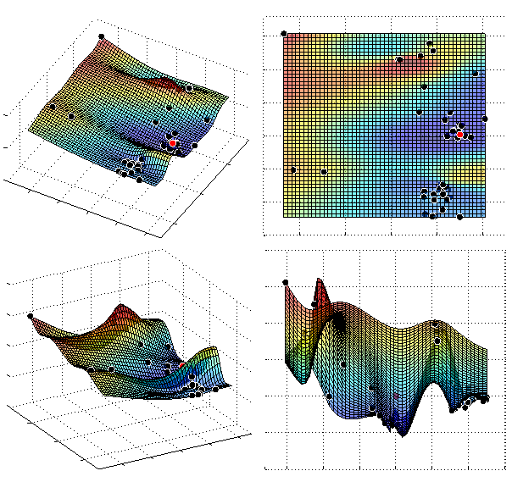
מטלב כיחידת התצוגה
לאחר שמודול ה Matlab סיים להכין את הנתונים, הוא יציג אותם.
הוא יעשה זאת בעזרת הפונקציה Tpaps אשר בהינתן נקודות מדגם ממצעת ע"י שימוש באנרגיה מינימאלית את שאר שטח הגרף.
כלומר, הפונקציה משערת את הערכים עבור שאר הנקודות בגרף, אם אכן היו נמדדים אליהן ניסויים.
בהתאם לבחירת המשתמש, יציג ה Matlab
את הגרף בזווית המתאימה, ועם הנתונים
המתאימים.
חשוב לציין, שבכל תצוגה ניתן לשלוט בגרף
בהתאם לחלון תצוגה רגיל של Matlab.

Slide 21
המשך העבודה בעתיד
ניתן להמשיך פרויקט זה במספר מישורים להמשך התייעלות
כמו:
הרחבת התוצאות המוצגות כך שיציגו מספר מקורות בו-זמנית.
להתרחב לתחום הגרפיקה הממוחשבת ולהפעיל אלגוריתם יעיל לצמצום חכם של הנקודות המופיעות בגרף.
הרחבה לניסויים המציגים איכות חיבור, כלומר האם כל הניסויים הגיעו ליעדם, או רק חלקם, או אולי לא הגיע כלל – לידי ביטוי גרפי גם כן.

